Slide 1

SECTOR ELECTRICIDAD | NIVEL 4° MEDIO
INSTALACIÓN DE SISTEMAS DE CONTROL ELÉCTRICO INDUSTRIAL
MÓDULO 5
  En estos documentos se utilizarán de manera inclusiva términos como: el estudiante, el docente, el compañero u otras palabras equivalentes y sus respectivos plurales, es decir, con ellas, se hace referencia tanto a hombres como a mujeres.

Slide 2
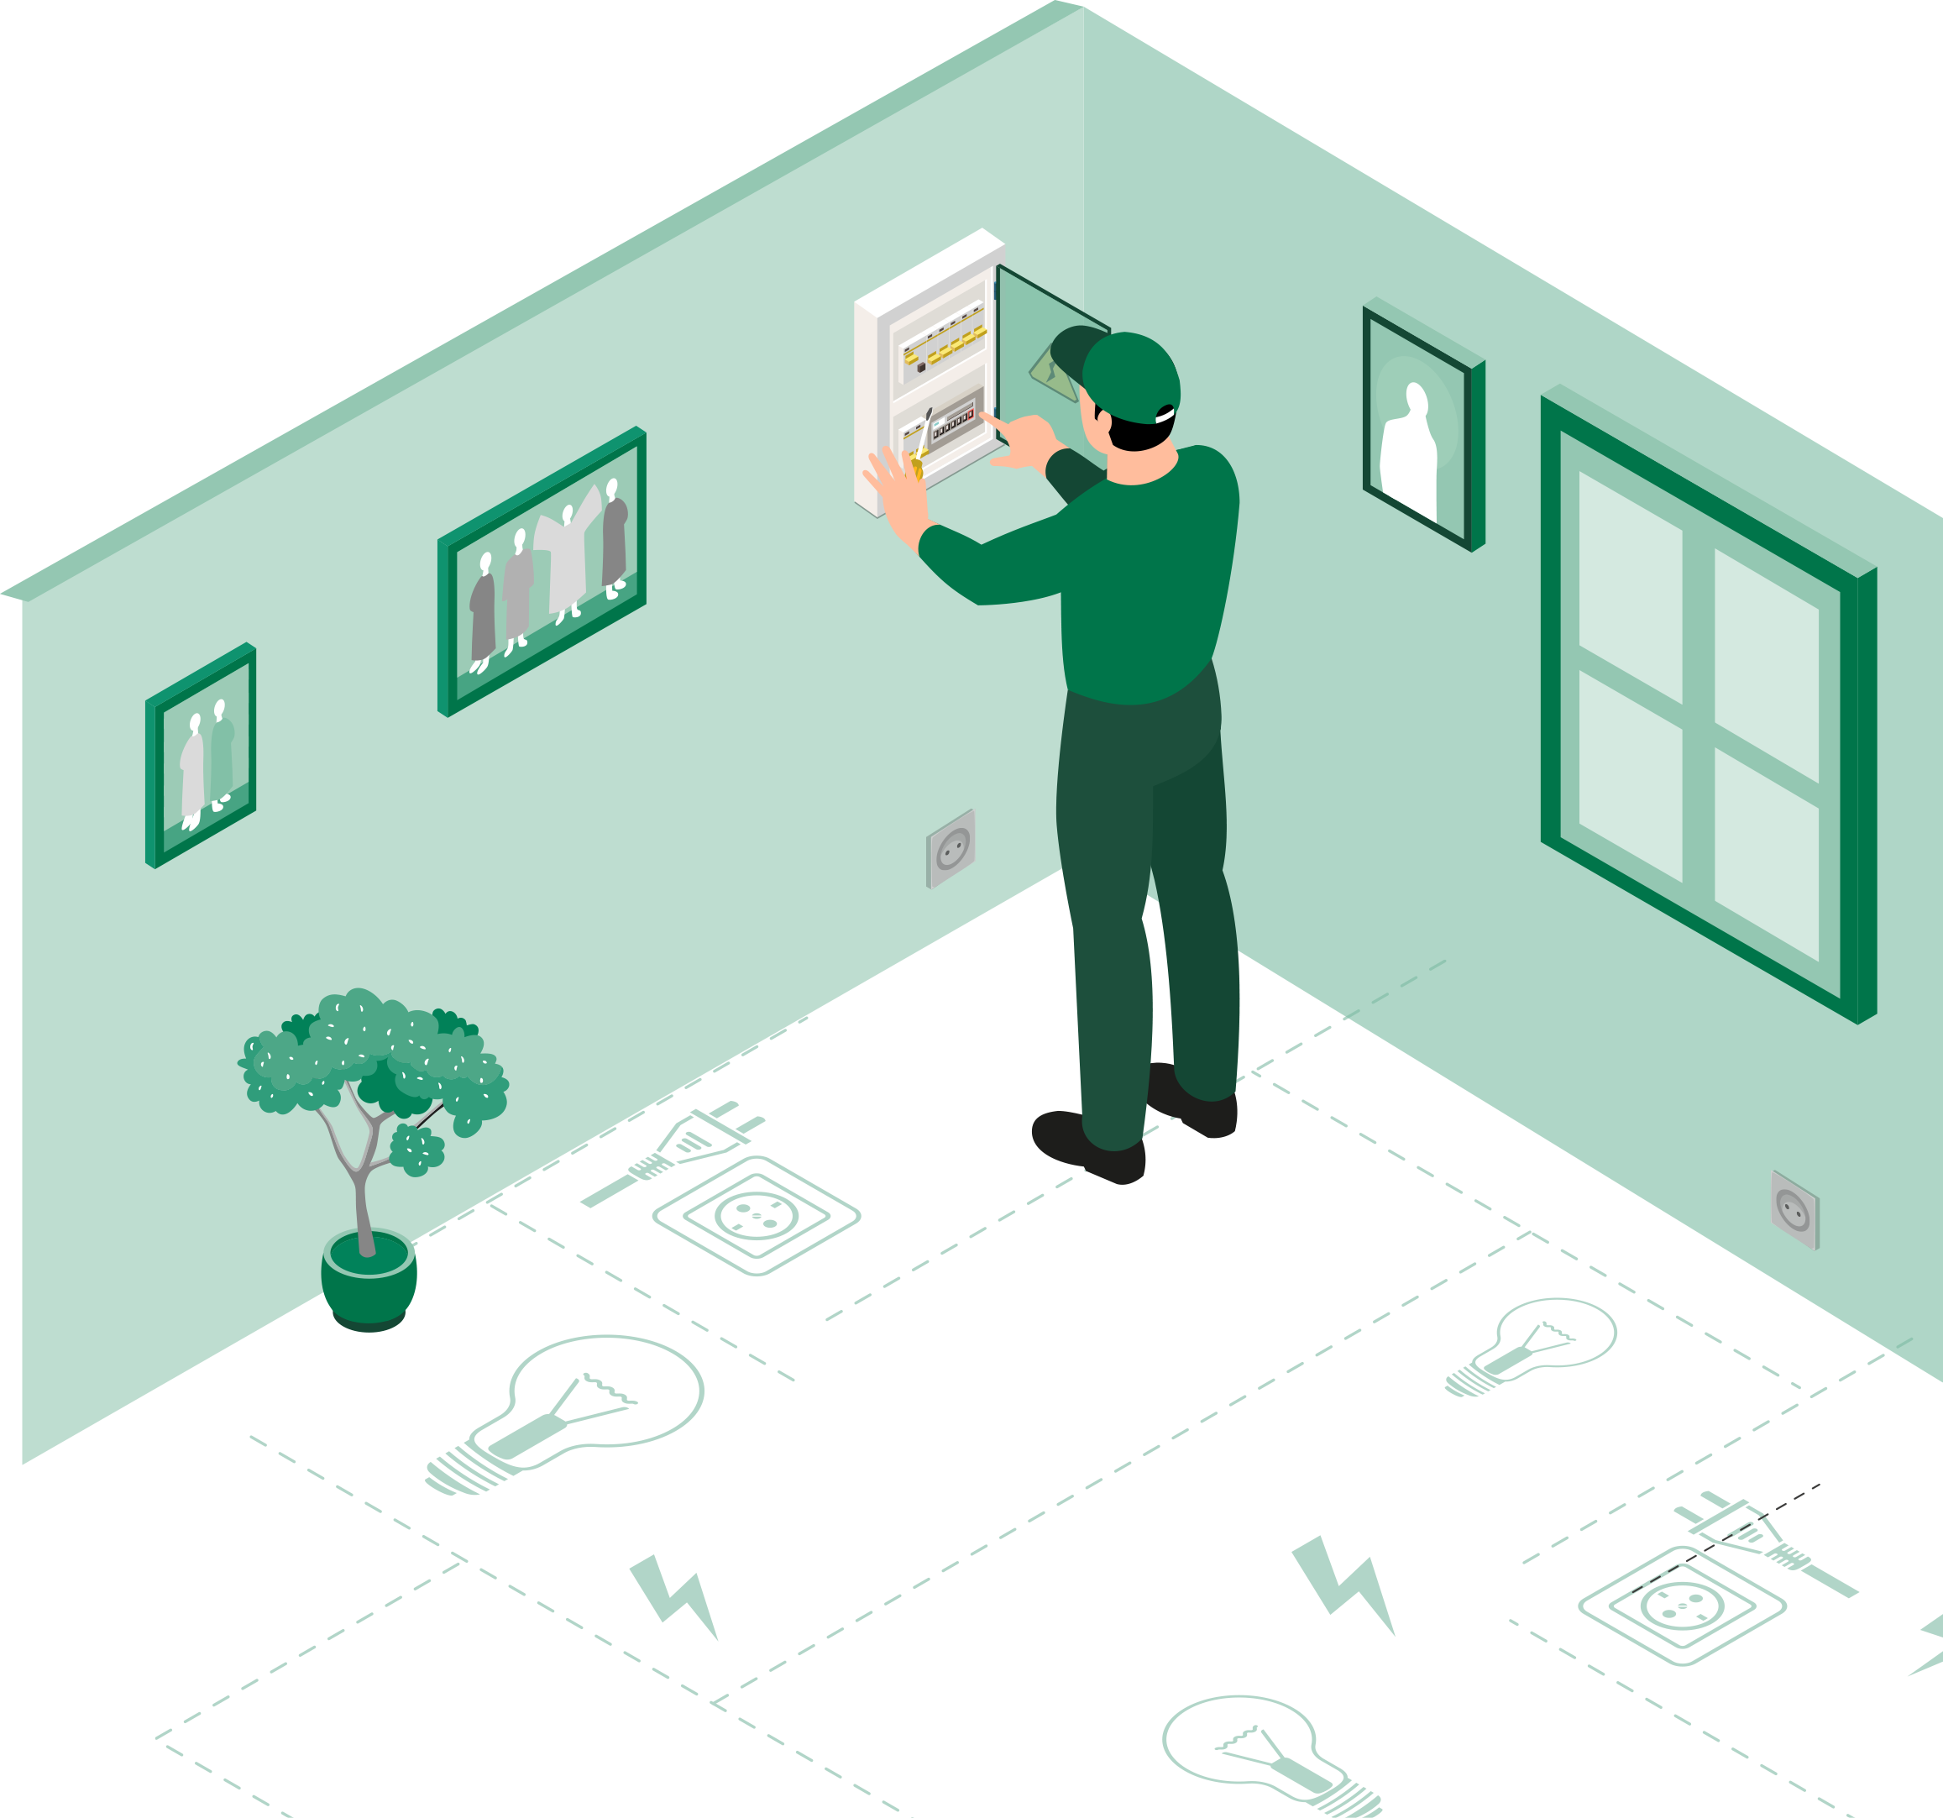
MÓDULO 5 | INSTALACIÓN DE SISTEMAS DE CONTROL ELÉCTRICO INDUSTRIAL
ACTIVIDAD 4
TABLERO DOMICILIARIO

Slide 3
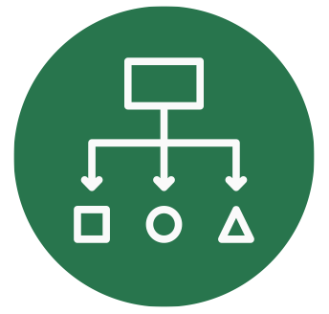

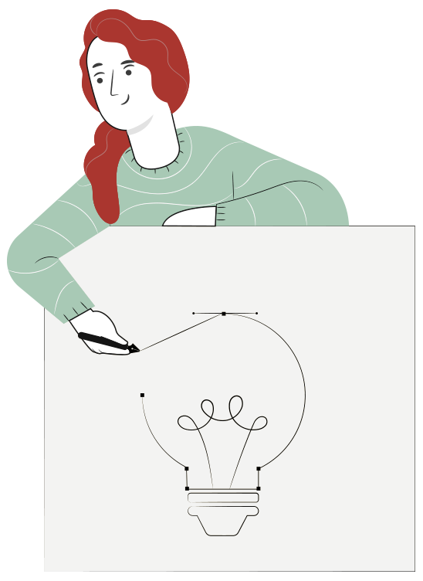

METODOLOGÍA SELECCIONADA
APRENDIZAJE ESPERADO
ABP y Estaciones
de Trabajo
Instala circuitos eléctricos para el control y comando de equipos, máquinas e instalaciones eléctricas, de acuerdo a la normativa vigente.

Slide 4
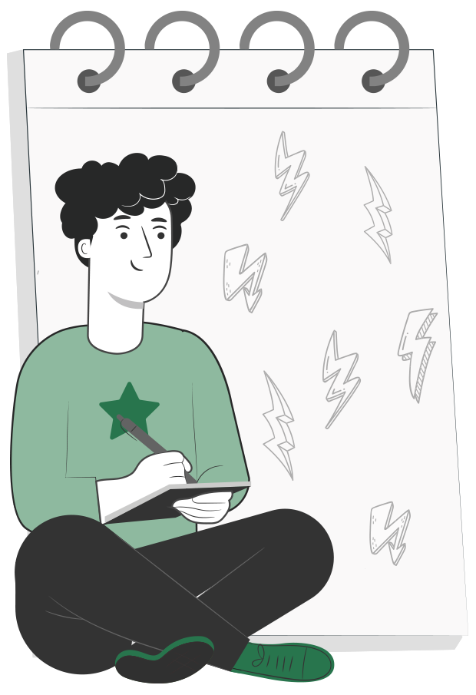
MENÚ DE LA ACTIVIDAD
TABLERO DOMICILIARIO
Actividad de conocimientos previos.
Tablero de distribución.
Circuitos de alumbrados y enchufes.
Tablero domiciliario: tipos, diagrama, armado.
Actividad Cuánto Aprendimos.
Ticket de Salida.
1
2
3
4
5
6

Slide 5

4
ACTIVIDAD
CONOCIMIENTOS PREVIOS
TABLERO DOMICILIARIO
Veamos cómo lo que has aprendido refuerza y mejora lo que estás a punto de aprender.

Slide 6
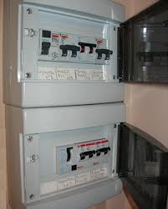
TABLERO DE DISTRIBUCIÓN DE ALUMBRADO
Definición:
Los tableros de distribución de alumbrado (TDA) de uso domiciliario, normalmente son energizados por un empalme monofásico de 220v. Hay excepciones en las cuales se puede contratar servicio trifásico solo si en la propiedad también se destina el uso de un taller o fábrica que requiera alimentación trifásica.

Slide 7
CIRCUITOS DE ALUMBRADO
Según establece la normativa eléctrica, estos circuitos son utilizados para brindar energía eléctrica a las luminarias. Su capacidad no debe exceder los 10 A de consumo por circuito.
Según la normativa eléctrica:
11.0.4.4.- Los circuitos de 10 A podrán utilizarse normalmente en instalaciones de alumbrado de viviendas, locales comerciales pequeños, oficinas o recintos similares.
11.0.4.5.- Los circuitos de 15 y 16 A podrán utilizarse para la iluminación de recintos extensos que requieran de niveles de iluminación altos o bien en edificios en que, por la cantidad de centros concentrados en áreas pequeñas, el empleo de circuitos de capacidad inferior no resulte conveniente.
11.0.4.10.- Con objeto de fijar la cantidad de centros que es posible conectar a un circuito de alumbrado, se considerará la potencia nominal de cada artefacto de iluminación, incluidos sus accesorios. Si en algún caso particular dicha potencia no está definida, se estimará una potencia por centro de 100 W.

Slide 8

CIRCUITOS DE ENCHUFES
Los circuitos de enchufes serán protegidos por un disyuntor termo-magnético de 16 A aguas arriba y un diferencial de 25 A/30mA aguas abajo. En el mercado chileno solo se consiguen diferenciales de 25 A/30mA y 40 A/30mA.
La potencia unitaria de cada enchufe hembra en un circuito de alumbrado se estimará en 150 W. Los enchufes múltiples de hasta tres salidas por unidad se considerarán como un centro de 150 W.
NOTA: Los valores de 100 W y 150 W asignado a cada centro de alumbrado o enchufe no corresponde a la capacidad nominal de éstos, sino que es una base para establecer la potencia total estimada para cada circuito. Pueden considerarse como un valor promedio representativo de demanda diversificada de ellos.

Slide 9
ALUMBRADO DE VIVIENDAS
11.1.1.- En una vivienda se deberán cumplir las siguientes condiciones:
11.1.1.1.- Deberá proyectarse, al menos, un circuito de 10 A por cada 70 m2 o fracción de superficie construida.
11.1.1.2.- Todo circuito en que existan enchufes deberá estar protegido mediante un protector diferencial.
11.1.1.3.- Para viviendas de superficie superior a 70 m2 podrán proyectarse circuitos mixtos de 10 A, pero deberá existir al menos un circuito que alimentará, exclusivamente, a enchufes instalados en la cocina y lavadero, con una capacidad mínima de 16 A. Se entenderá por circuito mixto aquel en que existan mezclados enchufes y artefactos de iluminación.
11.1.2.- Para determinar la cantidad de centros a instalar en una vivienda se tomarán en cuenta los siguientes factores:
11.1.2.1.- En cada habitación habrá, al menos, un portalámparas que no esté alimentado a través de enchufes.
11.1.2.2.- Se proyectará un enchufe no comandado por cada 9 m de perímetro o fracción, en cada habitación

Slide 10
CONSTRUCCIÓN DE TABLERO DOMICILIARIO
TDA
En un tablero domiciliario básico debe tener, al menos, los siguientes componentes:
Disyuntor principal.
Disyuntor cto. Alumbrado.
Disyuntor cto. Enchufes.
Protector diferencial cto. Enchufes.
E
TDA

Slide 11
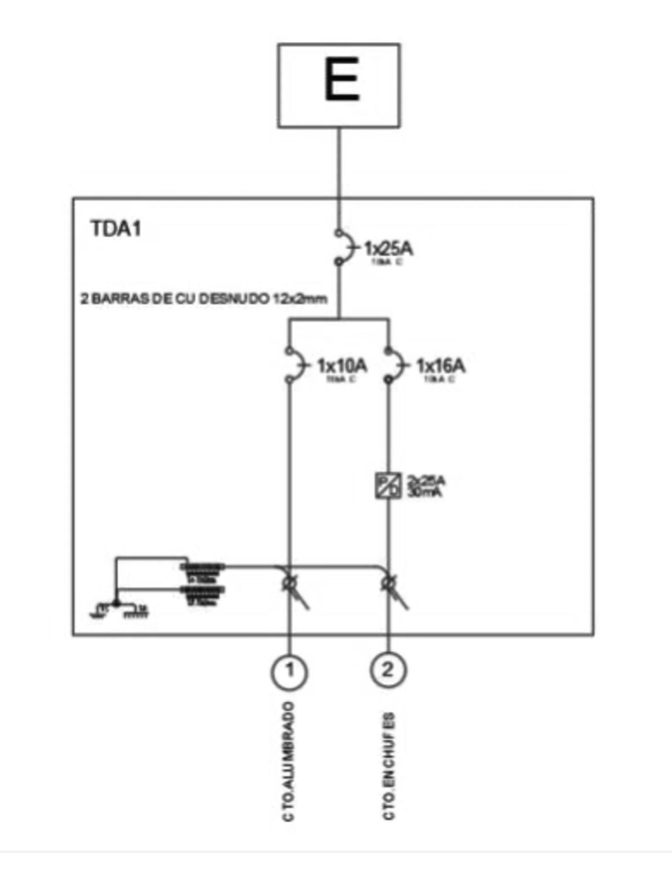
DIAGRAMA UNILINEAL
Para el ejemplo dado anteriormente, el TDA debe contener la representación de los componentes en el tablero eléctrico, por lo cual se suele dibujar con las capacidades nominales de los componentes y la identificación de cada circuito.

Slide 12
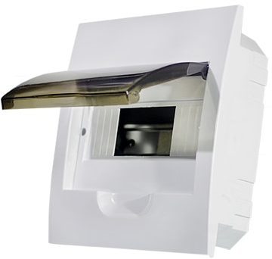
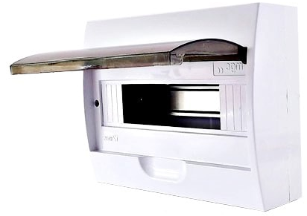
TIPOS DE TABLEROS
Existen dos tipos de tableros principales: sobrepuestos y embutidos. Su uso depende de si la instalación está canalizada por dentro del muro o a la vista.

Slide 13
ARMADO DE TABLERO DOMICILIARIO
Riel DIN del armario del tablero

Slide 14
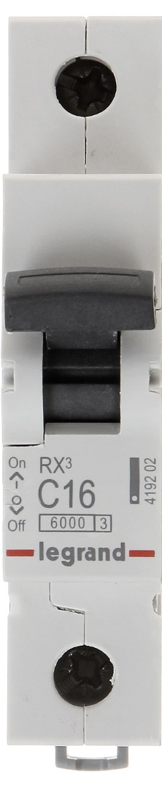
ARMADO DE TABLERO DOMICILIARIO
Disyuntor principal
C25

Slide 15
ARMADO DE TABLERO DOMICILIARIO
Disyuntor circuito de alumbrado
C25
C10

Slide 16
ARMADO DE TABLERO DOMICILIARIO
Disyuntor circuito de enchufes
C25
C10
C16

Slide 17
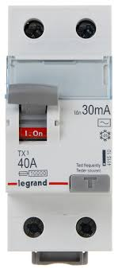
ARMADO DE TABLERO DOMICILIARIO
Protector diferencial circuito de enchufes
C25
C10
C16
25A

Slide 18
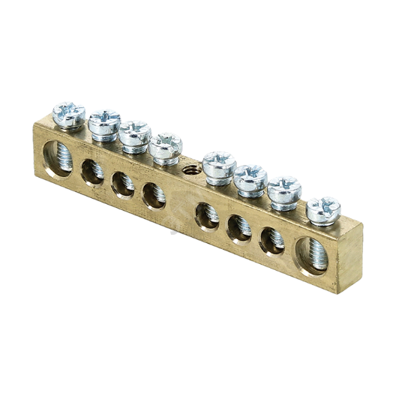
ARMADO DE TABLERO DOMICILIARIO
Fase
Neutro
Repartidor
de neutro
C25
C10
C16
25A
Unión o neutralización
Tierra
Repartidor
de tierra

Slide 19
Los tableros eléctricos de uso domiciliario no difieren de los de uso industrial. La principal diferencia radica en el uso de alimentación monofásica, lo cual simplifica el conexionado. No obstante, la normativa eléctrica es la misma y el conexionado de circuitos, también.

Slide 20

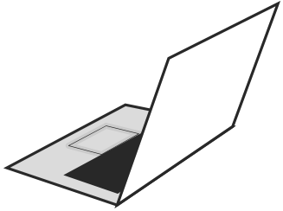

4
REVISEMOS
¿CUÁNTO APRENDIMOS?
TABLERO DOMICILIARIO
¡Ahora realizaremos una actividad que resume todo lo que hemos visto!
¡Atentos, atentas!

Slide 21









ANTES DE COMENZAR LA ACTIVIDAD:
¡ATENCIÓN!
Utilizar EPPs para el autocuidado.
Manipular cuidadosamente herramientas.
Ser cuidadoso y respetuoso con los integrantes del equipo de trabajo, asegurando la integridad física de todos.
Ser ordenado con el área de trabajo.
Toda actividad debe desarrollarse bajo supervisión de la persona a cargo del taller o laboratorio.

Slide 22


ANTES DE TERMINAR:
TICKET DE SALIDA
TABLERO DOMICILIARIO
¡No olvides contestar y entregar el Ticket de Salida!
¡Hasta la próxima!

